Slide 1
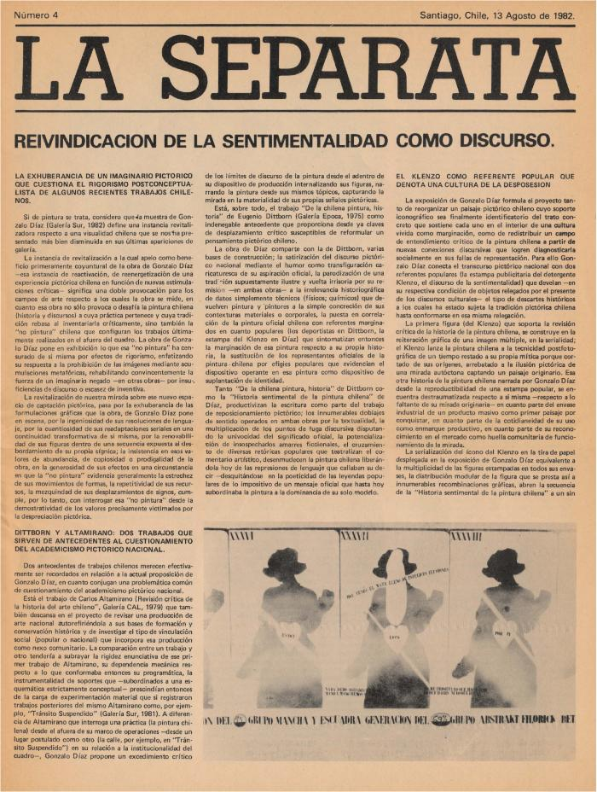
La Separata N°4 (GD-D-00022)

